Slide 1


Kodėl verslo asociacijoms verta išmanyti konkurencijos taisykles?
EGLĖ MALONYTĖ
LIETUVOS RESPUBLIKOS KONKURENCIJOS TARYBA
KONKURENCIJOS POLITIKOS GRUPĖ

Slide 2

APIE KĄ KALBĖSIME?
Konkurencijos tarybos veikla
Draudžiamų susitarimų samprata ir formos
Atsakomybė už pažeidimus
Konkurenciją ribojančių asociacijų veiksmų pavyzdžiai
Kodėl konkurencijos teisė naudinga asociacijoms?
Patarimai asociacijoms

Slide 3

Konkurencijos tarybos veiklos sritys
Koncentracijų priežiūra
Valstybės pagalbos taisyklių laikymosi koordinavimas
Teisės aktų projektų vertinimas
Viešųjų subjektų priežiūra
Mažmeninės prekybos įmonių nesąžiningų veiksmų priežiūra
Piktnaudžiavimo dominuojančia padėtimi ir draudžiamų susitarimų tyrimai

Slide 4

KONKURENCIJĄ RIBOJANTYS SUSITARIMAI
Vartotojai patiria didžiausią naudą tuomet, kai įmonės konkuruoja tarpusavyje paslaugų ar prekių kokybe, kaina, novatoriškomis idėjomis. Plačiąja prasme kartelis yra vienoje rinkoje veikiančių bendrovių susitarimas, užuot konkuravus tarpusavyje, veikti kartu ir riboti konkurenciją. Tokių susitarimų tikslas yra padidinti kartelio narių pelną vartotojų sąskaita. Bendrai nustatydamos kainas arba pasidalindamos rinkas bendrovės nustoja konkuruoti, nejaučia spaudimo tiekti į rinką naujus produktus, gerinti kokybę ar mažinti kainas. Rezultatas – vartotojams tenka mokėti brangiau.
Beveik visais atvejais neteisėtais laikomi bendrovių susitarimai:
nustatyti kainas
riboti gamybą
dalytis rinkomis ar klientais
keistis komerciškai jautria informacija
derinti teikiamus pasiūlymus viešuosiuose pirkimuose
nustatyti perpardavimo kainas (tarp gamintojo ir platintojų)
„nevilioti“ vienas kito darbuotojų ar suderinti jų užmokesčio dydį

Slide 5

SUSITARIMO SAMPRATA
Susitarimas – bet kuria forma (raštu ar žodžiu) dviejų ar daugiau ūkio subjektų sudarytos sutartys arba ūkio subjektų suderinti veiksmai, įskaitant bet kurio ūkio subjektų junginio (asociacijos, susivienijimo, konsorciumo ir panašiai) (toliau – ūkio subjektų junginys) arba šio ūkio subjektų junginio atstovų priimtą sprendimą.

Slide 6

ATSAKOMYBĖ
Dalyvavimo draudžiamame susitarime pasekmės:
bauda iki 10 proc. bendrųjų metinių pasaulinių pajamų praėjusiais ūkiniais metais
individuali atsakomybė bendrovės vadovui – draudimas iki 5 metų eiti vadovaujančias pareigas bei bauda iki 14 481 EUR
iki 3 metų diskvalifikavimas iš viešųjų pirkimų
privatūs ieškiniai dėl žalos atlyginimo
reputacijos praradimas

Slide 7

ATLEIDIMAS NUO BAUDOS
Atleidimas nuo baudos gali būti taikomas, jeigu įmonė:
pirma pranešė Konkurencijos tarybai apie draudžiamą susitarimą iki patikrinimo atlikimo
nėra draudžiamo susitarimo iniciatorius
bendradarbiaus su Konkurencijos taryba
Nesate tikri?
Jei svarstote pateikti prašymą dėl atleidimo nuo baudos ar jos sumažinimo arba norite gauti daugiau informacijos, galite anonimiškai kreiptis į Konkurencijos tarybą dėl konsultacijos telefonu +370 5 212 6641 arba el. paštu praneskmums@kt.gov.lt. Jei po konsultacijos nuspręsite neteikti prašymo, Jūsų pateikta informacija liks konfidenciali.

Slide 8
Tarptautinės praktikos pavyzdžiai
Europos Sąjungos Teisingumo Teismas nusprendė, kad Tarptautinės čiuožimo asociacijos taisyklės, ribojančios čiuožėjų galimybę varžytis kituose turnyruose, ribojo konkurenciją
Europos Komisija vertino, ar Kipro advokatų asociacijos patvirtinti minimalūs paslaugų įkainiai pažeidžia konkurencijos taisykles
Europos Komisija nubaudė Belgijos architektų asociaciją už rekomenduojamų minimalių paslaugų įkainių nustatymą
Graikijos konkurencijos priežiūros institucija skyrė baudą Graikijos bankų asociacijai ir keliems šalies bankams už keitimąsi komerciškai jautria informacija apie taikomus paslaugų įkainius

Slide 9

Konkurencijos tarybos tyrimų pavyzdžiai
Vairavimo mokyklų ir jas vienijančios asociacijos susitarimas dėl vairavimo mokymo paslaugų kainų
LKL ir krepšinio klubų susitarimas nutraukus 2019–2020 m. čempionatą nemokėti žaidėjams atlyginimų ar kitų kompensacijų
Nekilnojamojo turto agentūrų ir jas vienijančios asociacijos susitarimas nevilioti klientų ir darbuotojų
Notarų rūmų sprendimai riboti notarų konkurenciją taikomais įkainiais
Lietuvos vaistinių asociacijos, didmeninių vaistų platintojų ir vaistinių susitarimais netiesiogiai nustatyti kompensuojamųjų vaistų antkainius

Slide 10
Konkurencijos taisyklių nauda
Saugo sąžiningą verslą
Galimybė prisiteisti žalą, patirtą dėl konkurenciją ribojančių veiksmų
Konkurencijos taisyklės – pagrindas nustatyti teisinį reglamentavimą, palankų privačioms ūkinėms iniciatyvoms

Slide 11
PATARIMAI ASOCIACIJOMS
Susipažinti su konkurencijos taisyklėmis
Domėtis asociacijų, kurių nariais esate, sprendimais
Mokyti darbuotojus ir formuoti įmonės kultūrą
Konsultuotis su Konkurencijos taryba
Sudalyvavus kartelyje, pasinaudoti atleidimo nuo baudos institutu
Nedalyvauti draudžiamuose susitarimuose

Slide 12

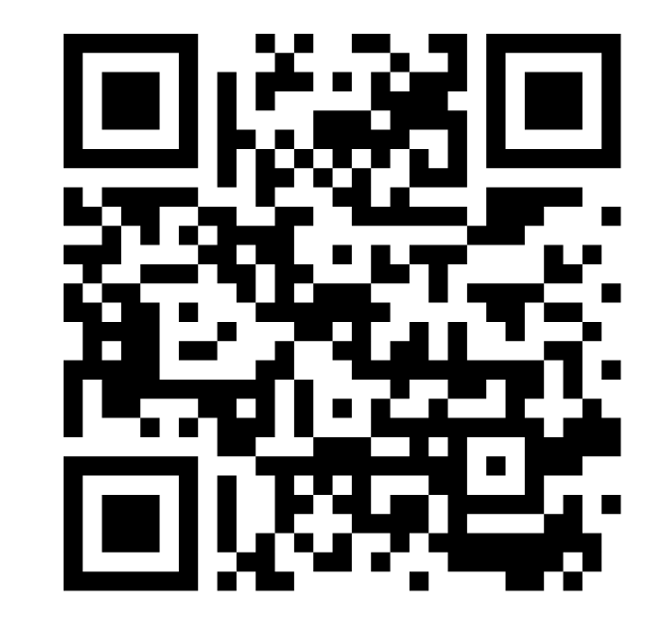
Konkurencijos tarybos e. mokymų platforma

Slide 13

AČIŪ

